Slide 1
Семинар – практикум «Сохранение и укрепление здоровья воспитанников детского дома»

Slide 2
«Забота о здоровье — это важнейший труд педагогов. От жизнерадостности и бодрости детей зависит их духовная жизнь, мировоззрение, умственное развитие, прочность знаний, вера в свои силы».
В. А. Сухомлинский.

Slide 3
План работы: 1.Организация работы по сохранению жизни и укреплению здоровья воспитанников. Шермер Т.П.,врач 2. Формы и методы работы с детьми дошкольного возраста по ЗОЖ. Конькова Р.Р.,воспитатель дошкольной ГСТ 3. Здоровьесберегающие технологии на занятиях декоративно – прикладным творчеством Костенко Е.А.,педагог дополнительного образования,руководитель МО 4. Занятия восточными единоборствами (каратэ) как способ укрепления здоровья. Темиржанов Ч.Р.,педагог дополнительного образования

Slide 4
Тест
«Узнай, что скрывается у тебя в глубине души»

Slide 5
«Узнай, что скрывается у тебя в глубине души»
Эмоции управляют нами и нашей жизнью больше, чем мы думаем. Наше настроение может зависеть от различных факторов: погоды, взаимоотношений с окружающими людьми, собственных мыслей.
Для того ,чтобы узнать в каком эмоциональном состоянии вы находитесь сейчас, необходимо всего лишь выбрать один из предметов на картинке.
( кроме банок с краской и игрушек)

Slide 6
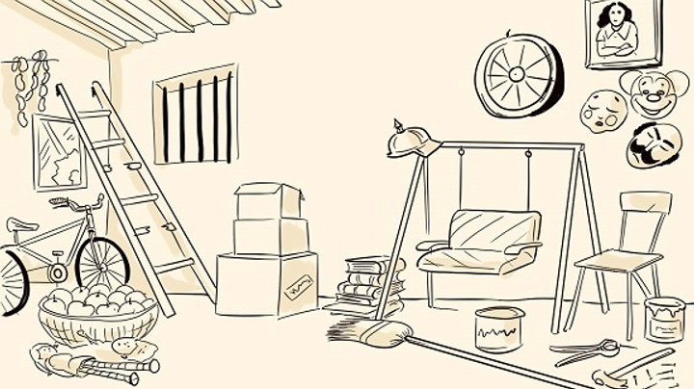

Slide 7
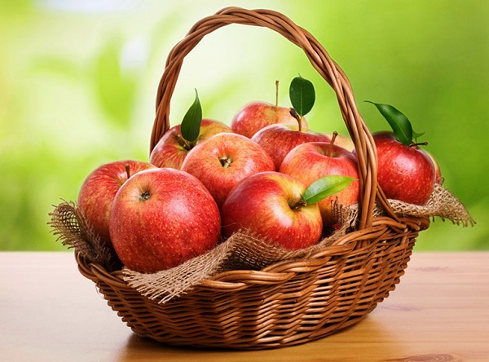
3. Корзина яблок - это символ знаний, мудрости, достижения личной цели и счастья.

Slide 8
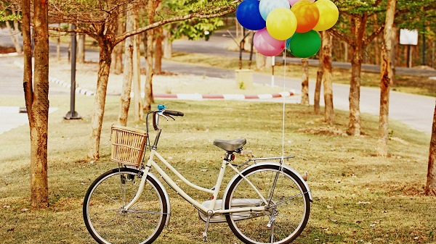
2. Велосипед символизирует внутренний баланс и стремление к чему-то новому. Если вы выбрали его, значит в вас присутствует желание изменить окружение, пересмотреть ценности или требуеться перемена событий.

Slide 9
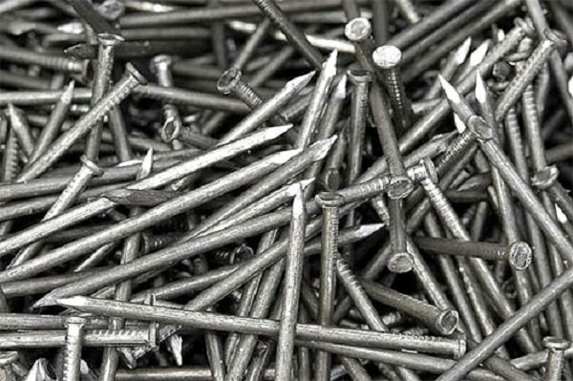
4. Гвозди - объект показывает насилие по отношению к себе и окружающим людям, достаточно сложную эмоциональную ситуацию и измененную психику.

Slide 10
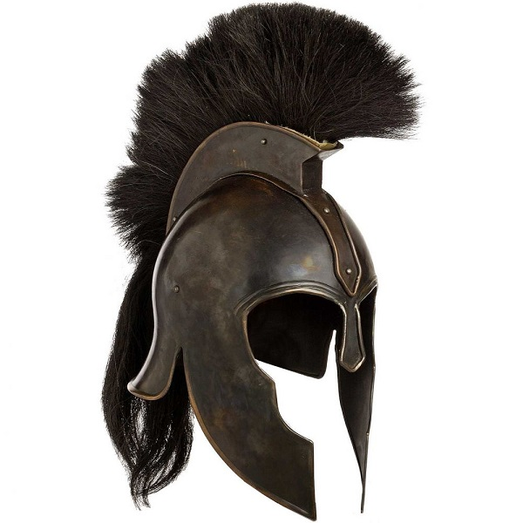
5. Шлем -Символ мужества и духа воина. Тот, кто выбрал этот объект, довольно импульсивен и на данный момент не способен принимать решения.

Slide 11
6. Книги - cимволизируют стремление к знаниям.

Slide 12
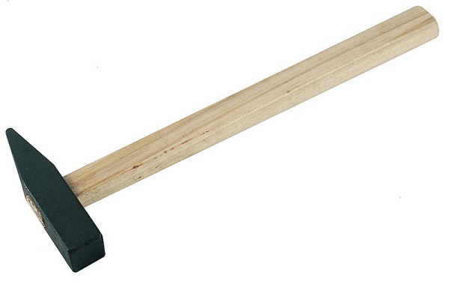
7. Молоток - Показывает желание получить что-то силой. Человек, выбравший этот объект, может находиться в конфликте с самим собой.

Slide 13
8. Маски - Отображают как положительные, так и отрицательные эмоции человека по отношению к окружающим.

Slide 14
9. Картина - Показывает стабильное эмоциональное состояние человека и ясность в его делах.

Slide 15
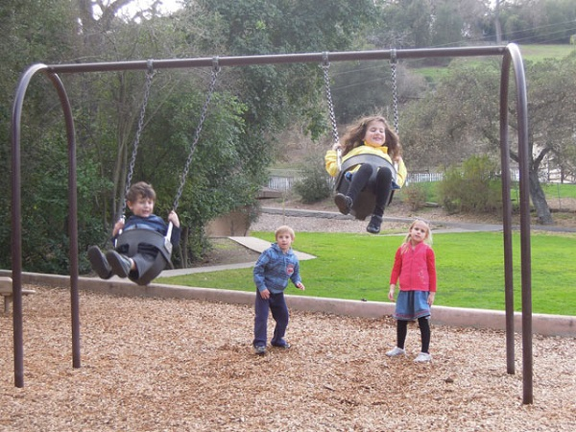
А теперь узнай о своем эмоциональном состоянии!
1. Качели - показывают виртуальную игру в жизни . Человек, который выбрал их, имеет сильную одержимость или зависимость к флирту,легкому отношению к происходящим событиям.

Slide 16
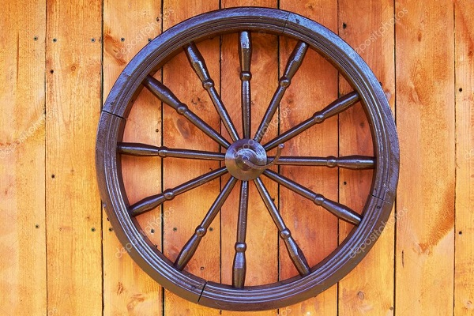
10. Колесо - Это союз между окружением и близкими людьми. Однако тот, кто выбрал этот объект, ходит по кругу и не желает менять что-то в своей жизни.

Slide 17
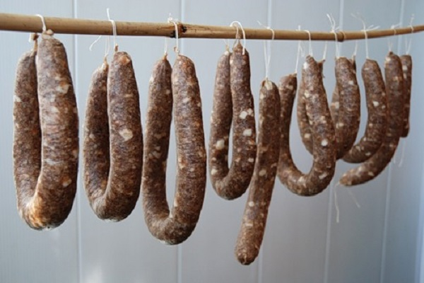
11. Колбасы - Показывают связь с нашим физическим состоянием. У тех, кто выбрал их, могут быть скрытые проблемы со здоровьем, особенно с пищеварением.

Slide 18
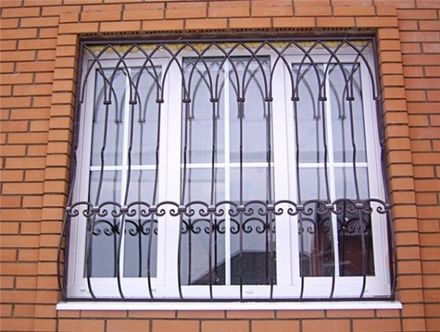
12. Решетка - Человек, выбравший ее, скорее всего, замкнутый и одинокий, он тревожен или находится в депрессии.

Slide 19
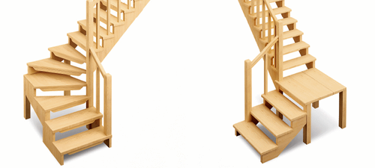
13. Лестница - Если ы выбрал этот объект, то хочешь достичь своей цели и стремишься к этому. Сломанные перекладины — проблемы на пути к мечте.

Slide 20
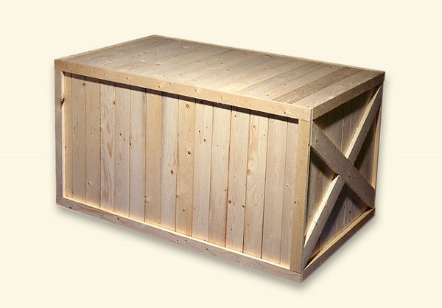
14. Ящики - показывают нашу личность. Это условный контейнер, который предназначен, чтобы скрыть что-то от окружающих. Что именно — вам виднее.

Slide 21
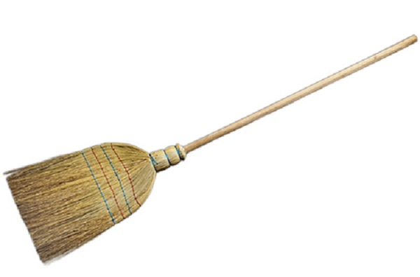
15. Метла - Показывает твои скрытые желания, касающиеся отношений с любимым человеком.

Slide 22
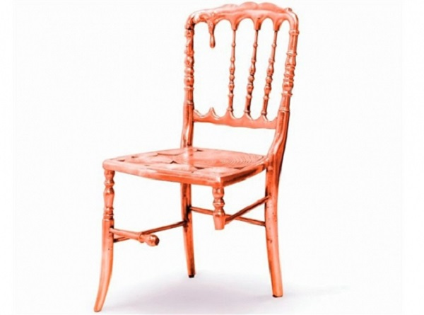
16. Сломанный стул - Сейчас у тебя период нестабильности, стресса и усталости.

Slide 23
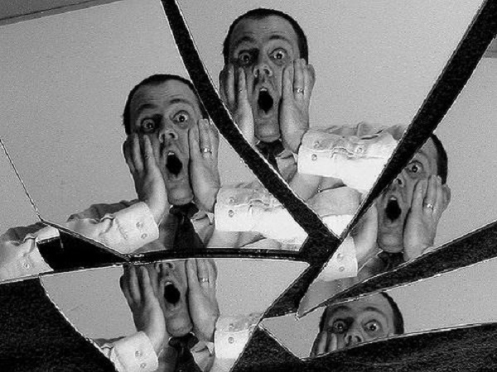
17. Разбитое зеркало - Показывает нас такими, какими мы видим себя. Разбитое зеркало отражает нашу внутреннюю борьбу, в результате которой мы чувствуем себя плохо.

Slide 24
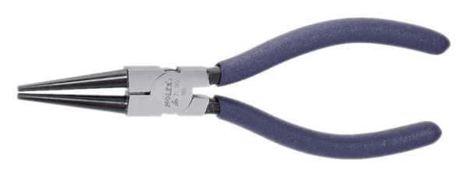
18. Щипцы - Ты находишься в угнетенном состоянии, но должен сделать выбор и принять важное решение.

Slide 25
Несмотря на результаты теста, в наших силах изменить собственное эмоциональное состояние.
Возможно, кому-то нужно привнести больше ярких красок в жизнь,кому то изменить привычный образ жизни,
а кому-то просто отдохнуть.

